Slide 1
Областной профессиональный конкурс
актуальных форматов работы библиотек с молодёжью
«EX PROFESSO (со знанием дела)»
номинация
Библиотека – площадка для самореализации молодёжи
Конкурсная работа «Молодёжь! Чтение! Успех!»

Slide 2

Молодежный клуб по интересам
«Империя библиотечной молодёжи»
Целевая аудитория: молодежь (14 – 21 лет);
Описание КФ: Создан в 2014 году школьниками 10 – 11 классов Вагайцевской средней школы;
Цель создания клуба: создание благоприятных условия для творческого, интеллектуального развития личности молодого человека, реализации его талантов и способностей;
Направление деятельности: литературно - музыкальное и нравственно – эстетическое;
Содержание деятельности: чтение стихов, в том числе собственного сочинения, чтение произведений классической и современной литературы, книгообмен, участие в мероприятиях библиотеки, сотрудничество с Вагайцевским Дворцом культуры, народным театром «Фортель», Детской школой искусств.
Социальная значимость: создает условия для самовыражения и самоутверждения, помогает организации досуга, интеллектуального общения; предоставляет возможность эмоционального раскрепощения, психологической разгрузки.

Slide 3
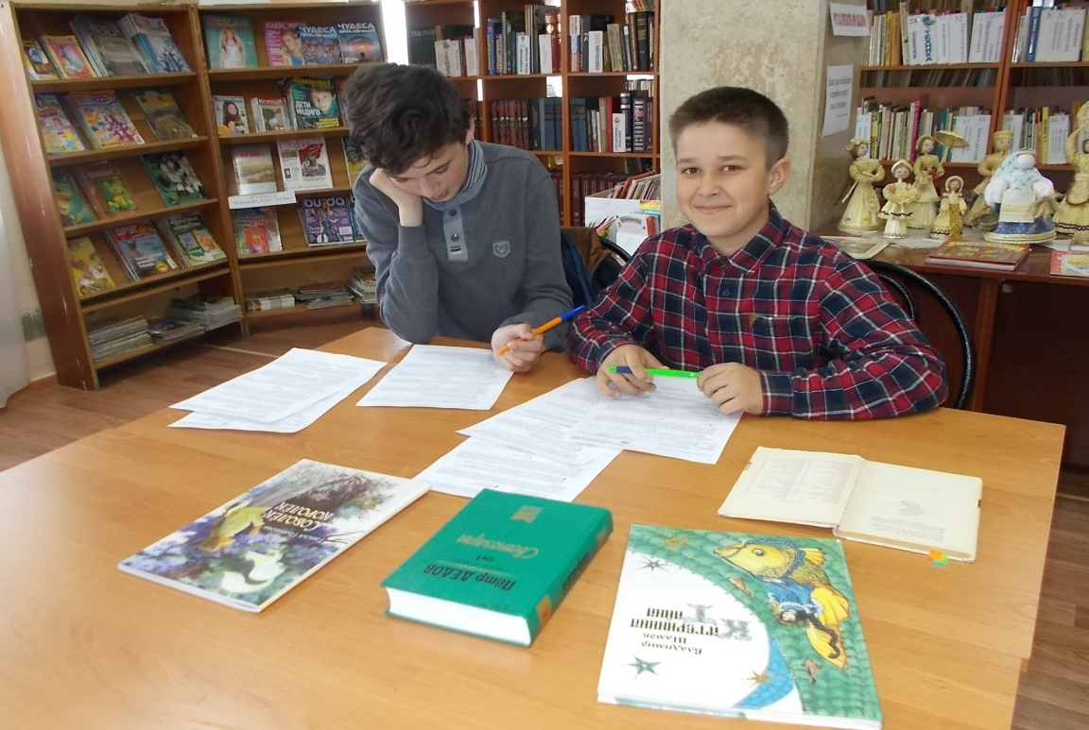
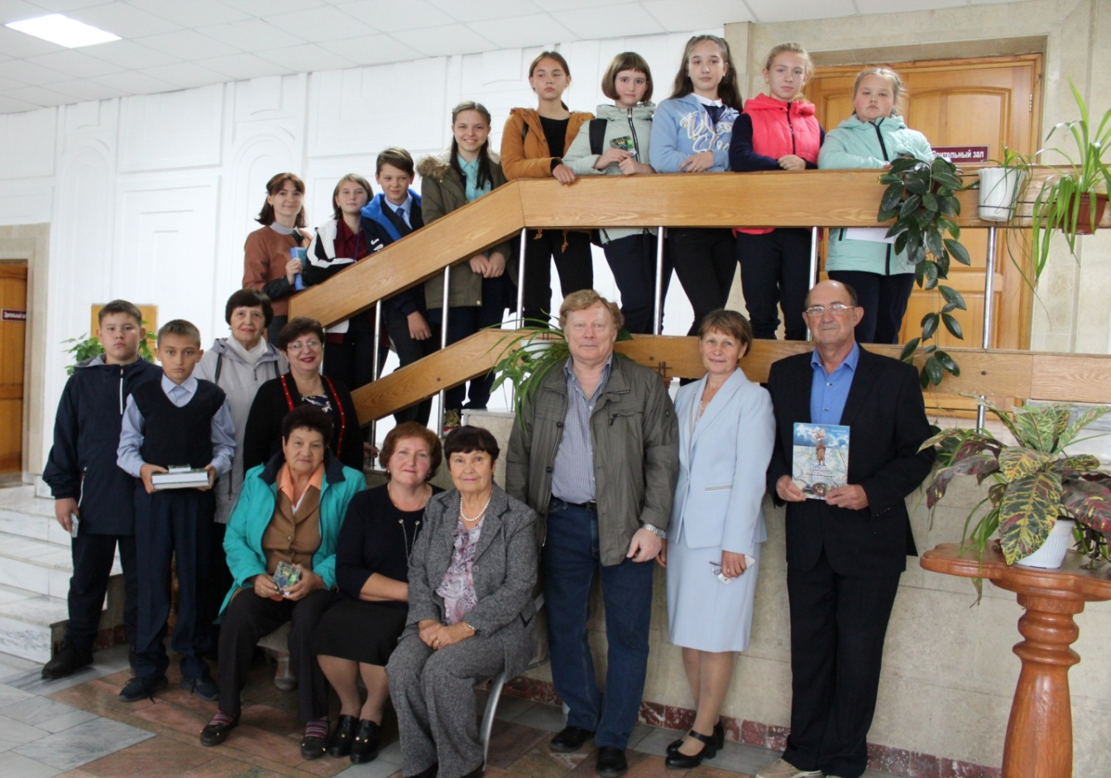
Знакомимся с книгами сибирских писателей
Встреча с сибирским поэтом
Александром Вериным

Slide 4
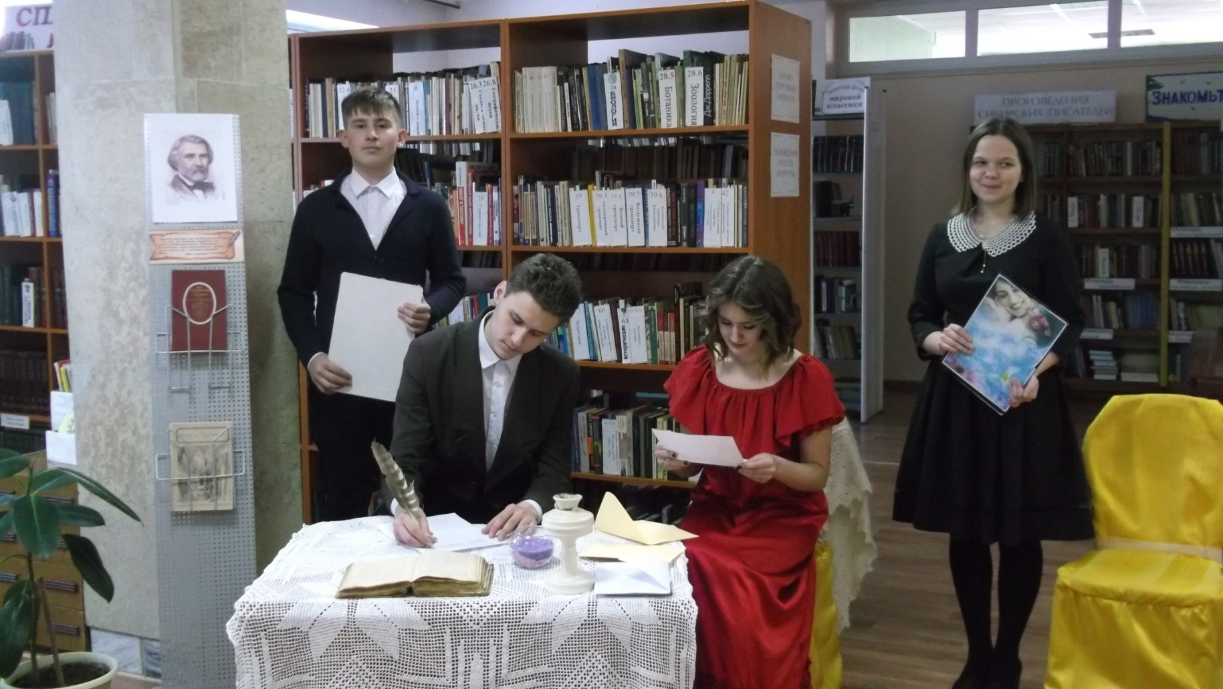
Генеральная репетиция литературного вечера
«Утро туманное, утро седое, нивы несжатые, снегом покрытые…»,
посвященного творчеству русского писателя И.С. Тургенева

Slide 5
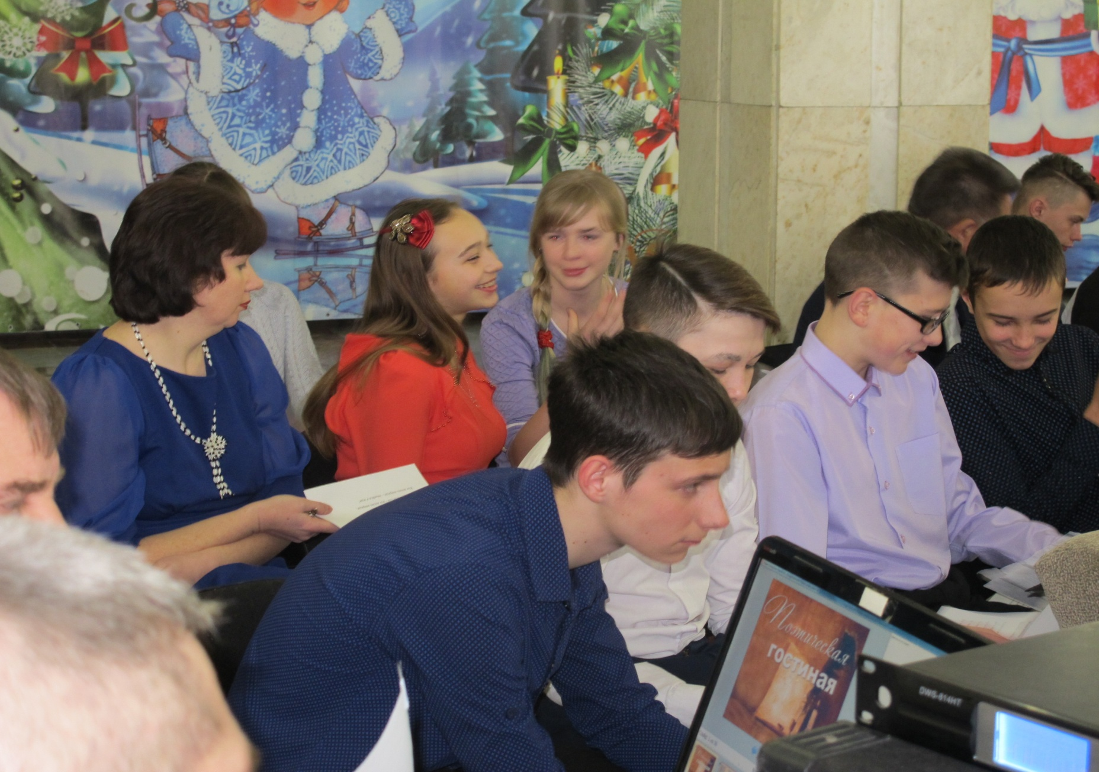
За время существования клуба сложились свои традиции, есть праздники,
которые стали любимыми. Встречаем Новый год вместе.

Slide 6
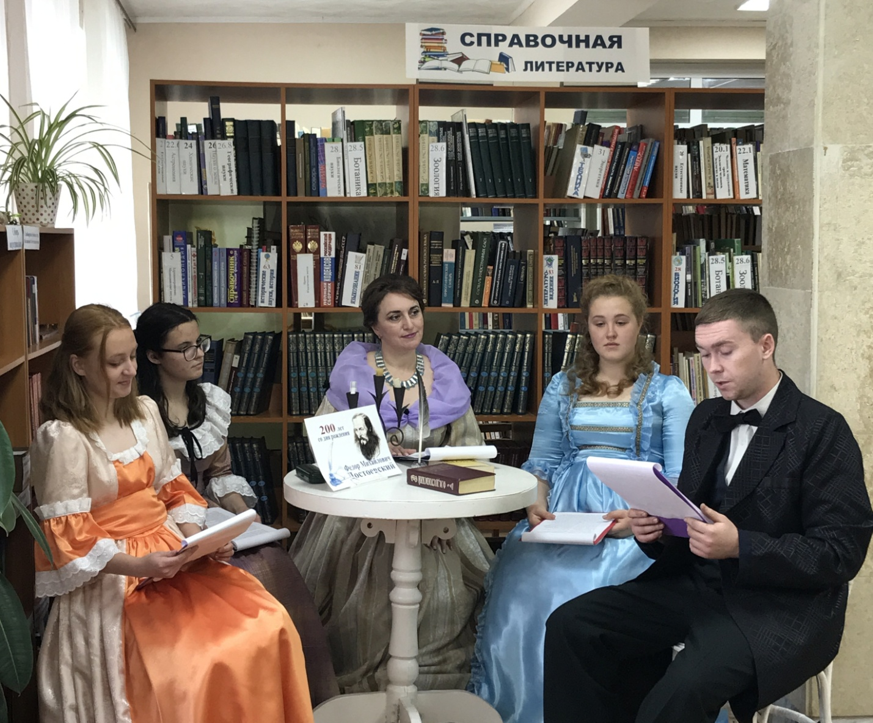
Час громкого чтения «Читаем Достоевского вместе».
Чтение отрывков из романа Ф.М. Достоевского «Идиот»

Slide 7
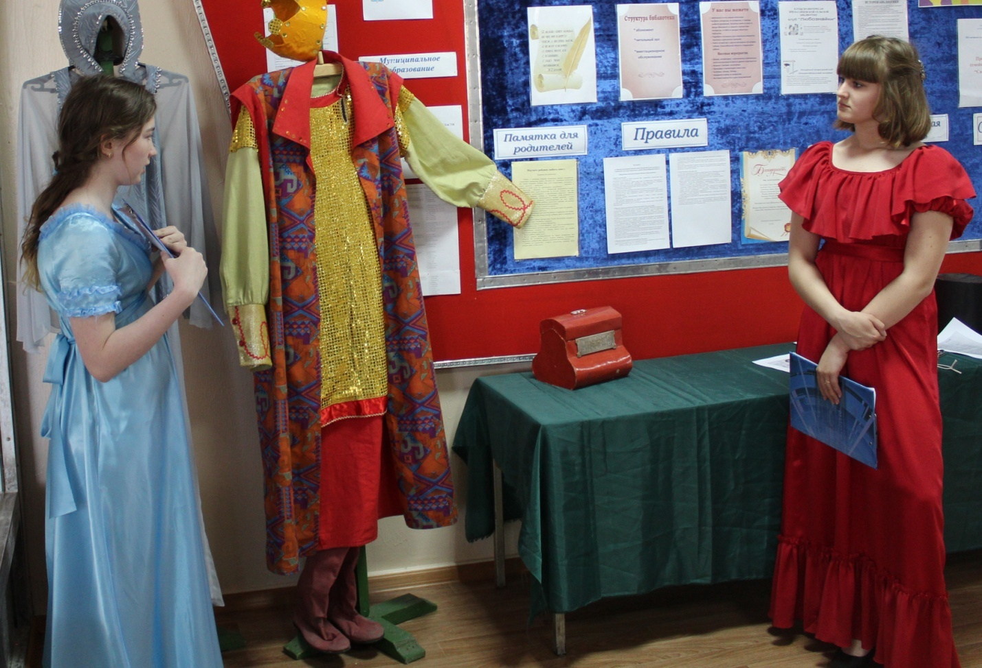
Подготовка к сказочному путешествию для младших школьников «У Лукоморья»

Slide 8
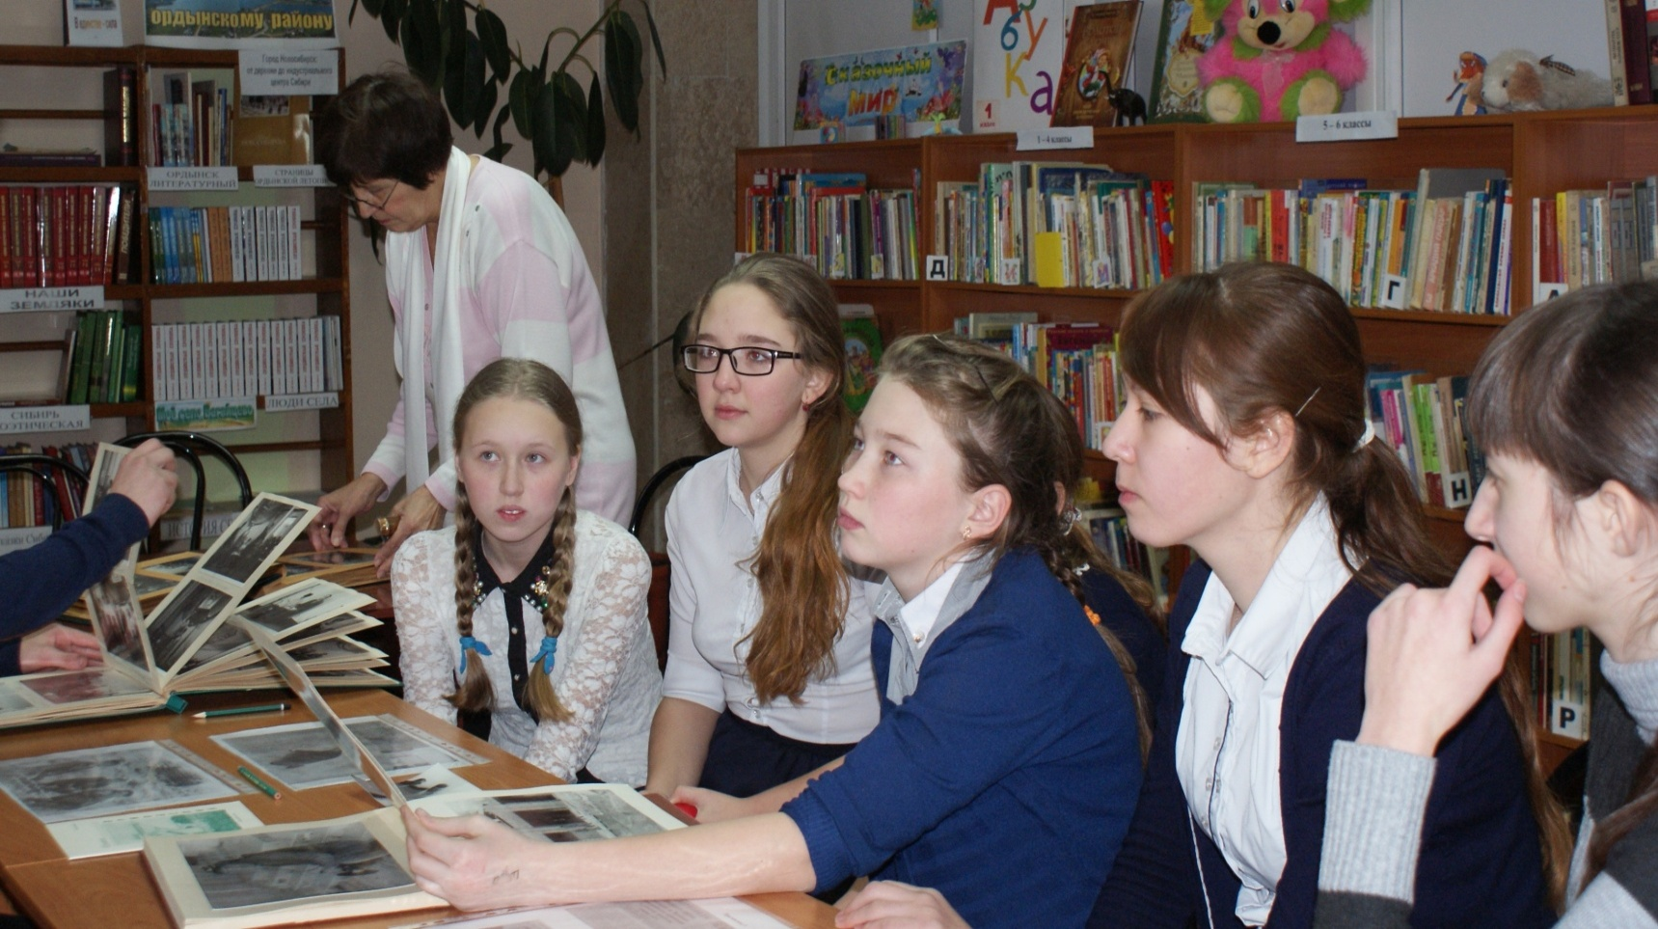
Час краеведения «Мой край родной частица Родины большой»

Slide 9
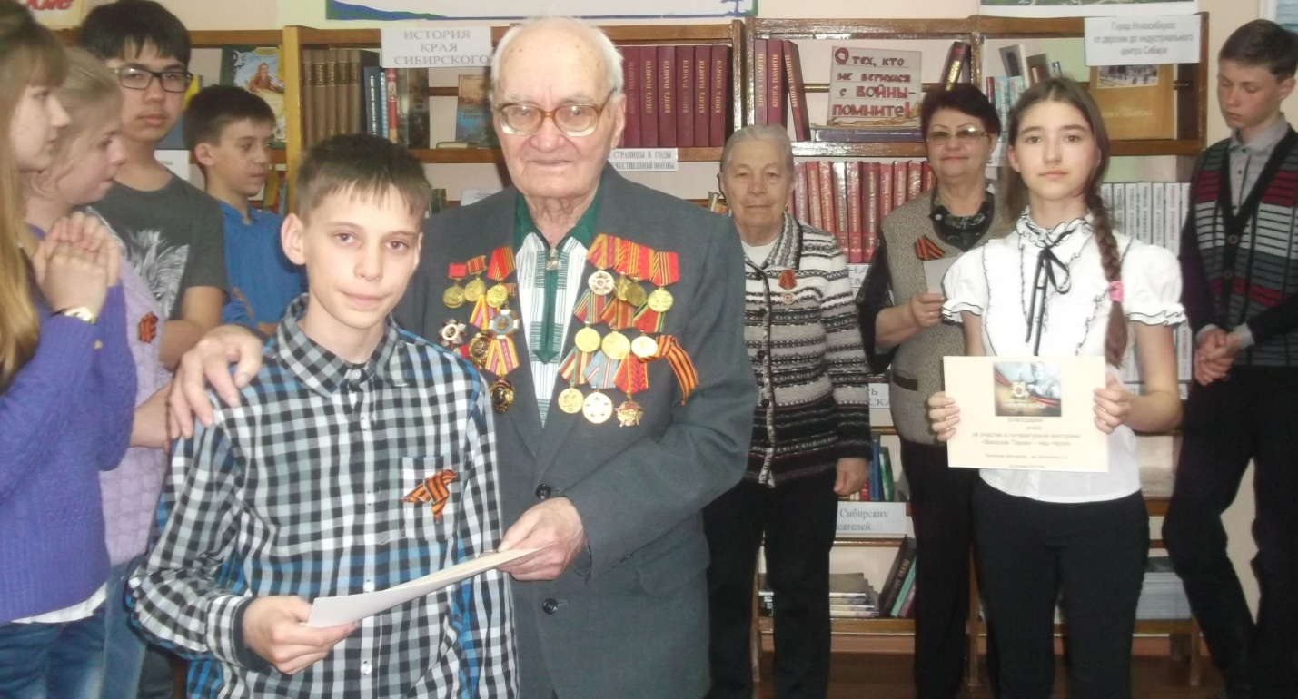
Участники мероприятия «Василий Тёркин - наш герой»

Slide 10
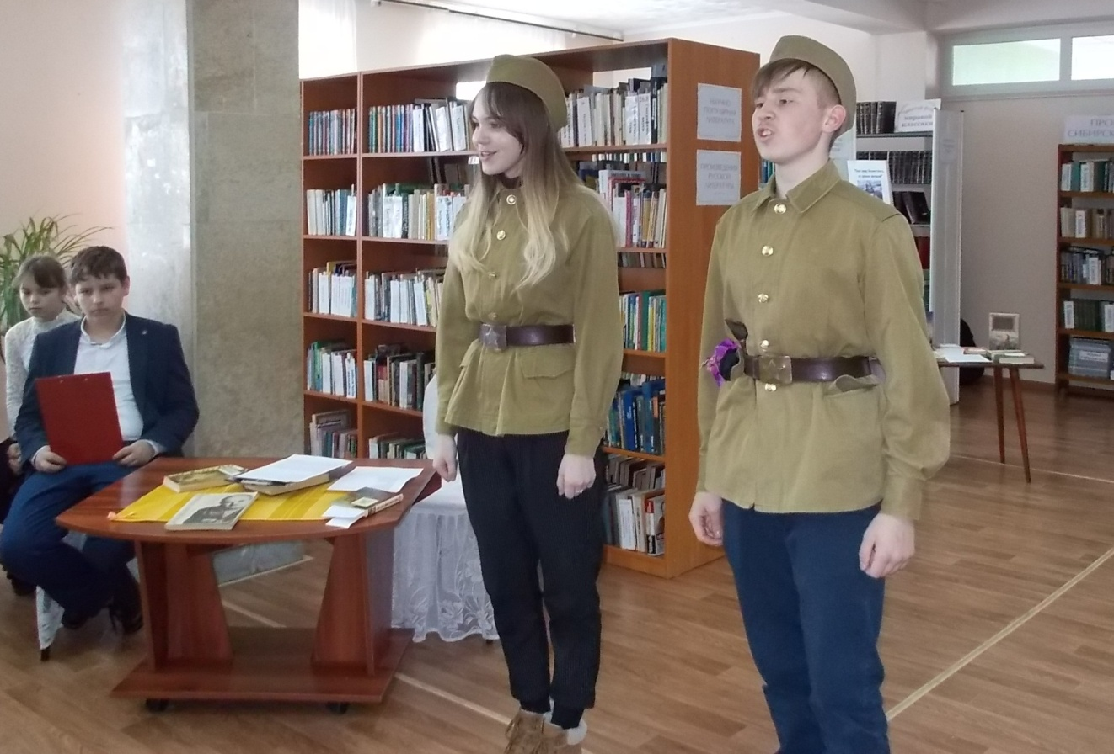
Участники литературной конференции «О войне мы узнали из книг»

Slide 11
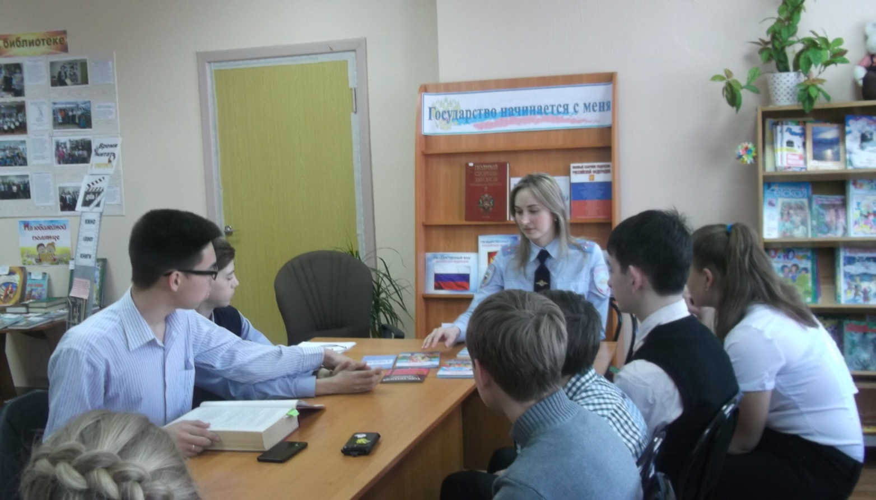
Беседа «Я и мои права»

Slide 12
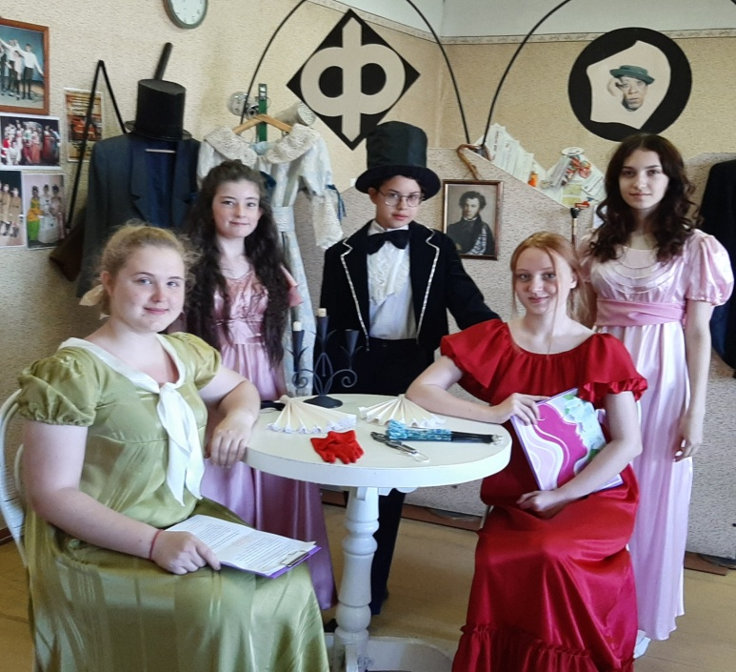
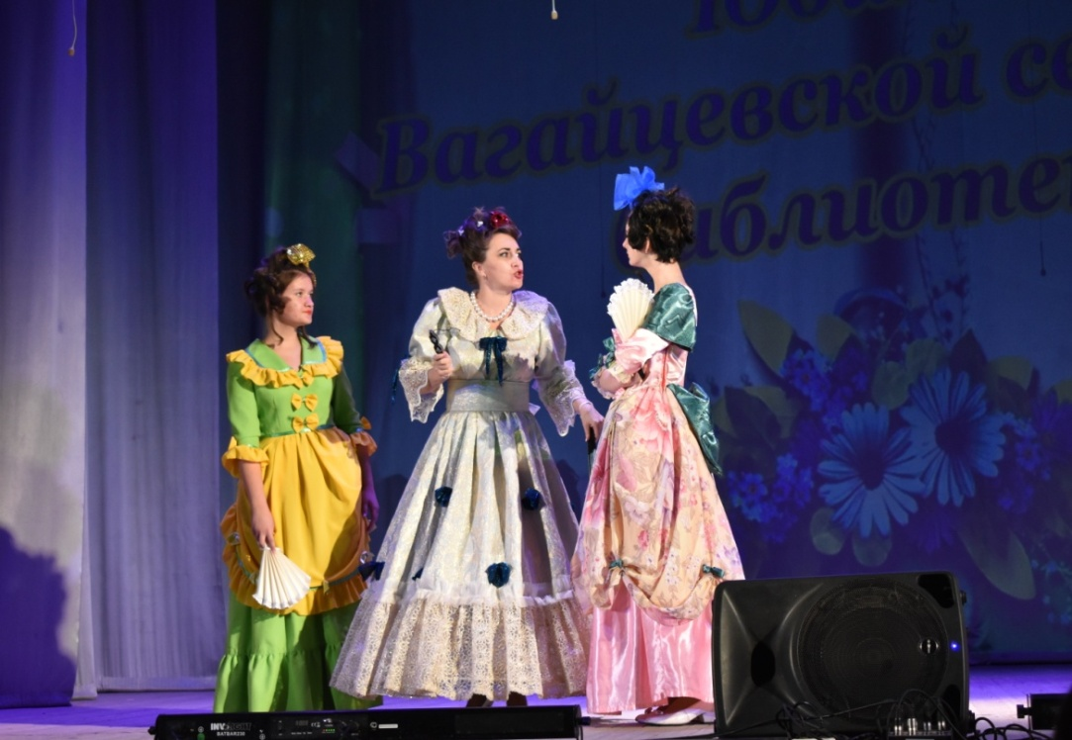
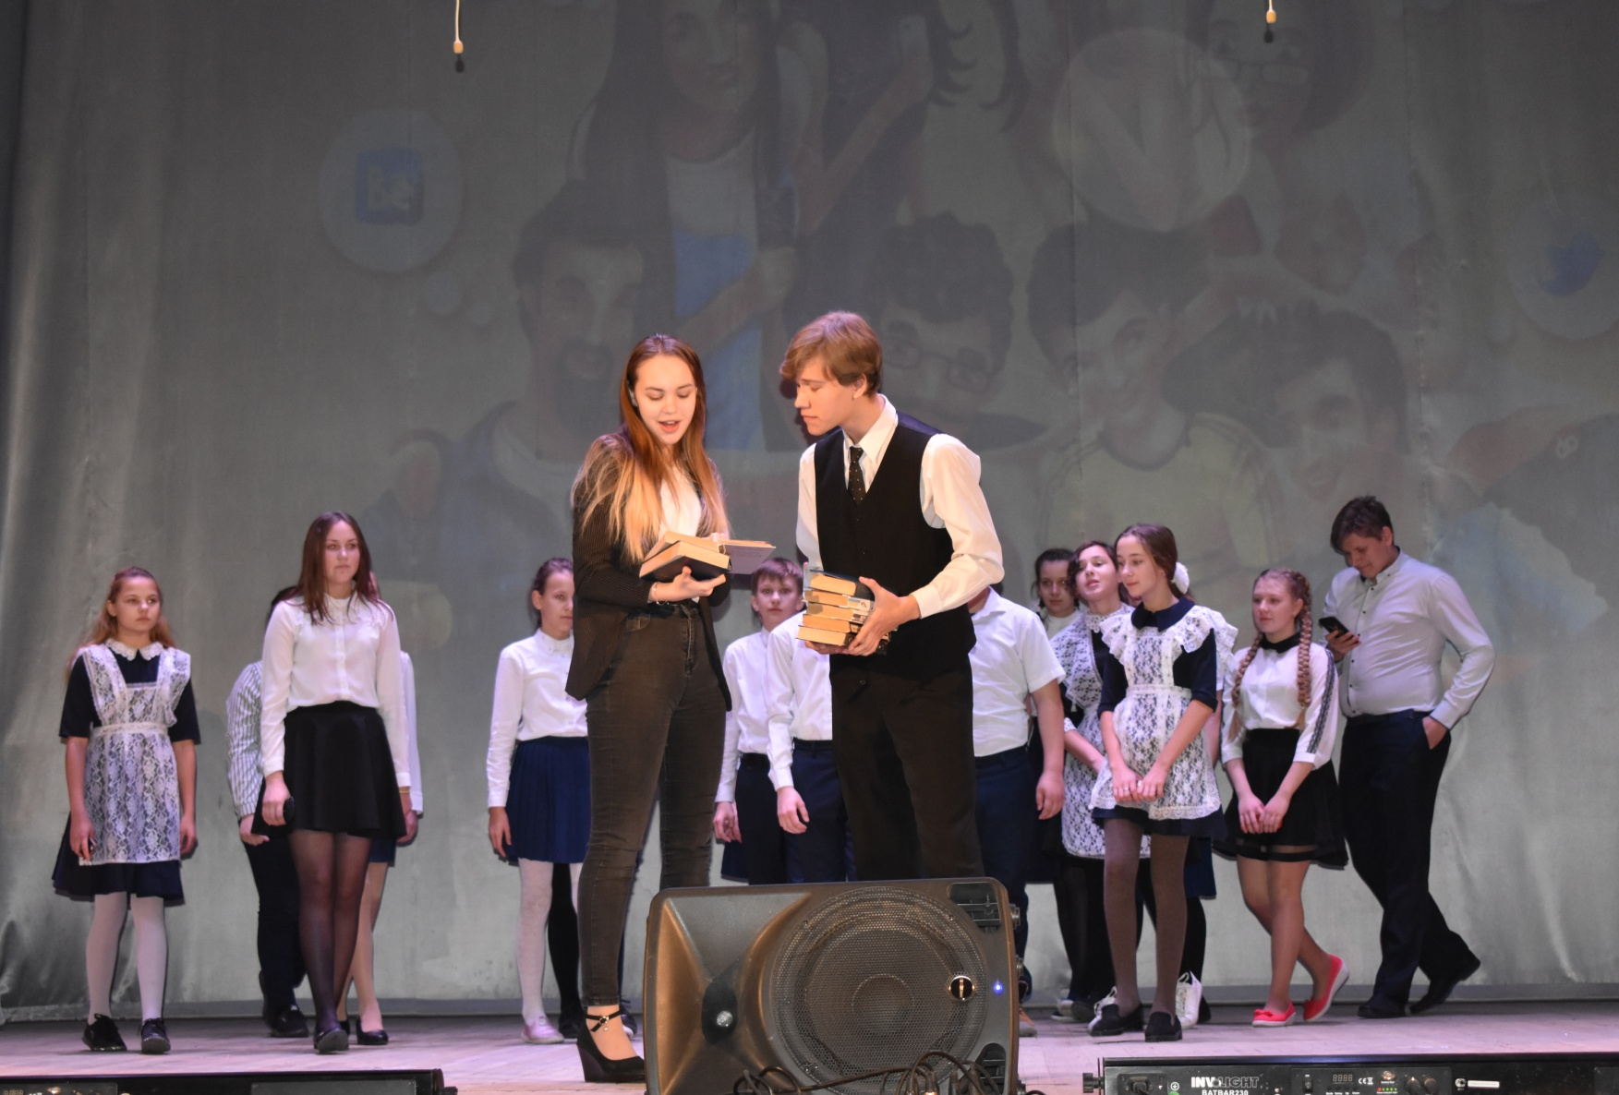
Клуб «Империя библиотечной молодежи» успешно сотрудничает
с Вагайцевским Дворцом культуры,
народным театром «Фортель», Детской школой искусств и
общеобразовательной школой

Slide 13
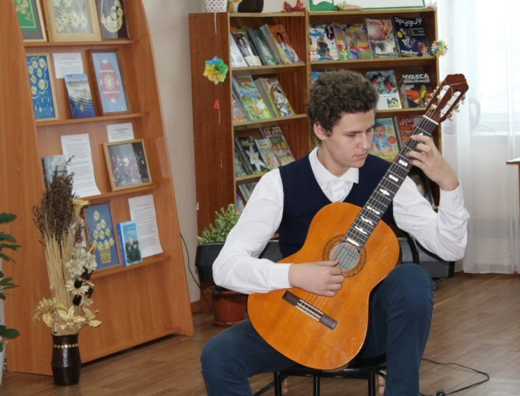
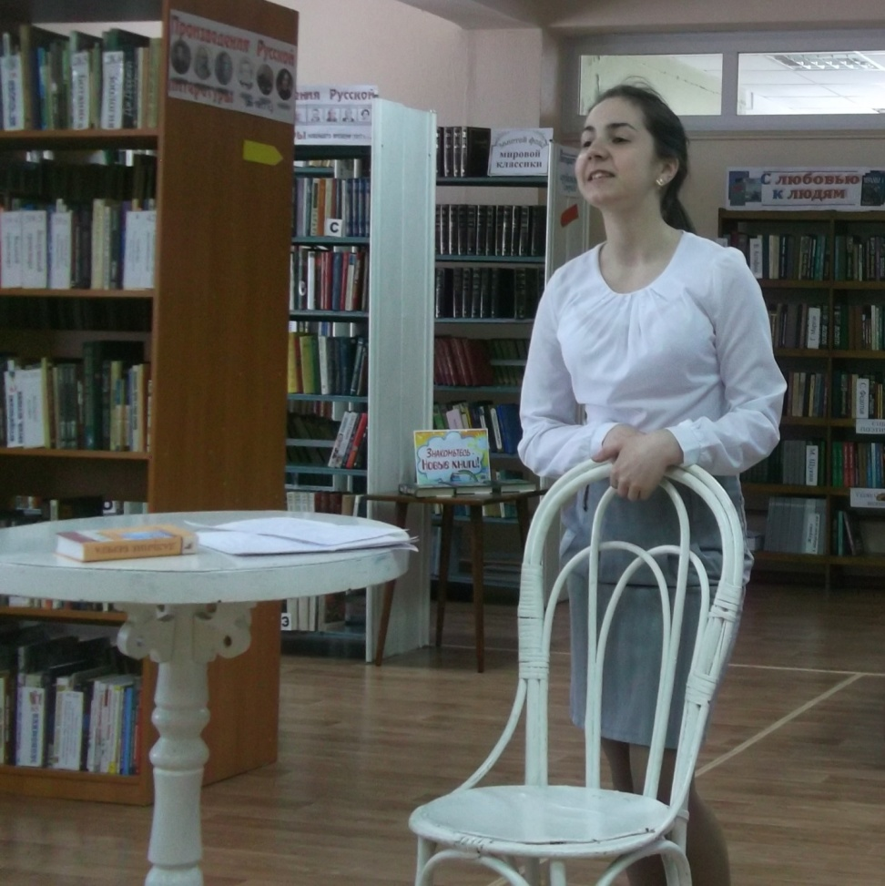
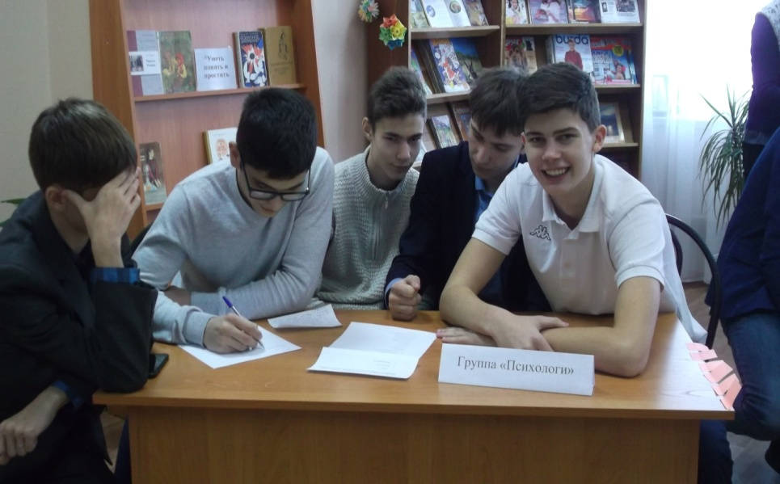
В библиотеку идёт молодёжь - значит, есть у библиотеки новое будущее!

Slide 14
      Конкурсная работа
Молчановой Светланы Витальевны, заведующей Вагайцевской сельской библиотеки, МКУК Ордынская ЦБС.
E-mail: bibpriobka@mail.ru

